Slide 1
Министерство образования Саратовской области
Государственное автономное профессиональное образовательное учреждение
Саратовской области
«Поволжский колледж технологий и менеджмента»
ВЫПУСКНАЯ КВАЛИФИКАЦИОННАЯ РАБОТА
Разработка программы для составления расписания МОУ «Гимназия – школа с. Ивантеевка Саратовской области»
Подготовил:
Студент группы 851
Овчинников Алексей Сергеевич
Руководитель:
Тихонов Артём Валерьевич
Консультант:
Тихонов Артём Валерьевич
Балаково 2022 г.

Slide 2
2
Задачи
Актуальность
1
Проанализировать техническое задание и возможные способы реализации поставленной цели
Разработка программного продукта облегчит процесс распределения учебной нагрузки, ускорит разработку и проконтролирует правильность заполнения, соответственно минимизируя экономические затраты
2
Выбрать инструментальные программные средства для разработки программного продукта и определить системные требования
3
Спроектировать структуру программного продукта, создать программный продукт и протестировать его
Цель
4
Рассчитать затраты и цену на реализацию программного продукта
Разработать программный продукт для составления расписания
5
Разработать программную документацию

Slide 3
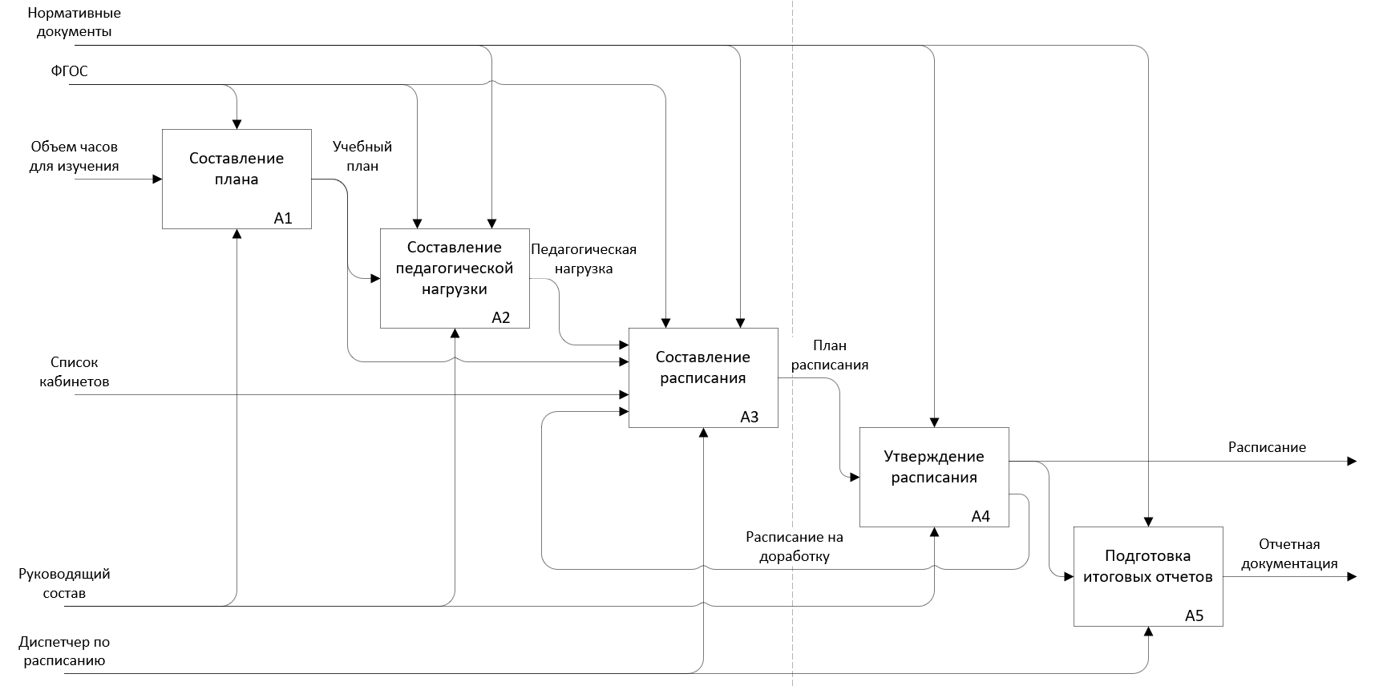
3
Анализ предметной области
Диаграмма декомпозиции процесса составления расписания «AS-IS» (Как есть)

Slide 4
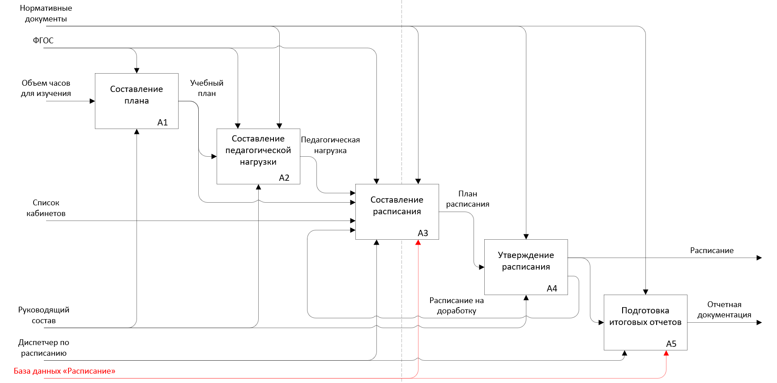
4
Анализ технического задания на программный продукт
1
Простой и понятный интерфейс
2
Хранение данных об учебном плане, классах, педагогах, дисциплинах, кабинетах
3
Возможность составления и экспортирования расписания
4
Возможность формирования отчета
Диаграмма декомпозиции процесса составления расписания «TO-BE» (Как будет)

Slide 5






5
Выбор инструментальных программных средств
Преимущества
Кроссплатформенная поддержка
Надежная архитектура
Intelli-Sense
Бесплатное программное обеспечение
Поддержка инструментов веб-технологий
Недостатки
Отсутствие декомпиляции кода для языка С#
Преимущества
Масштабирование системы
Размер страниц – до 8 Кб
Автоматизация рутинных административных задач
Удобный поиск
Поддержка работы с другими решениями Microsoft
Недостатки
Зависимость от ОС
Microsoft Visual Studio
Microsoft SQL Server
Microsoft SQL Server Management Studio
PyCharm
Embarcadero Delphi
SQLite

Slide 6
5
Выбор инструментальных программных средств
Преимущества
Кроссплатформенная поддержка
Надежная архитектура
Intelli-Sense
Бесплатное программное обеспечение
Поддержка инструментов веб-технологий
Недостатки
Отсутствие декомпиляции кода для языка С#
Microsoft Visual Studio
DB Browser for SQLite
Microsoft SQL Server Management Studio
Microsoft SQL Server
Embarcadero Delphi
PyCharm

Slide 7
6
Определение системных требований к программному продукту
Процессор: 2-ядерный с частотой 1,6 ГГц и лучше
Объем оперативной памяти: 2 ГБ и более
Минимальное свободное место на жестком диске: 20 МБ и более
Видеоадаптер: Любой с поддержкой DirectX 9
Монитор: 1280x720@60 Гц и лучше
Периферия: клавиатура и мышь

Slide 8
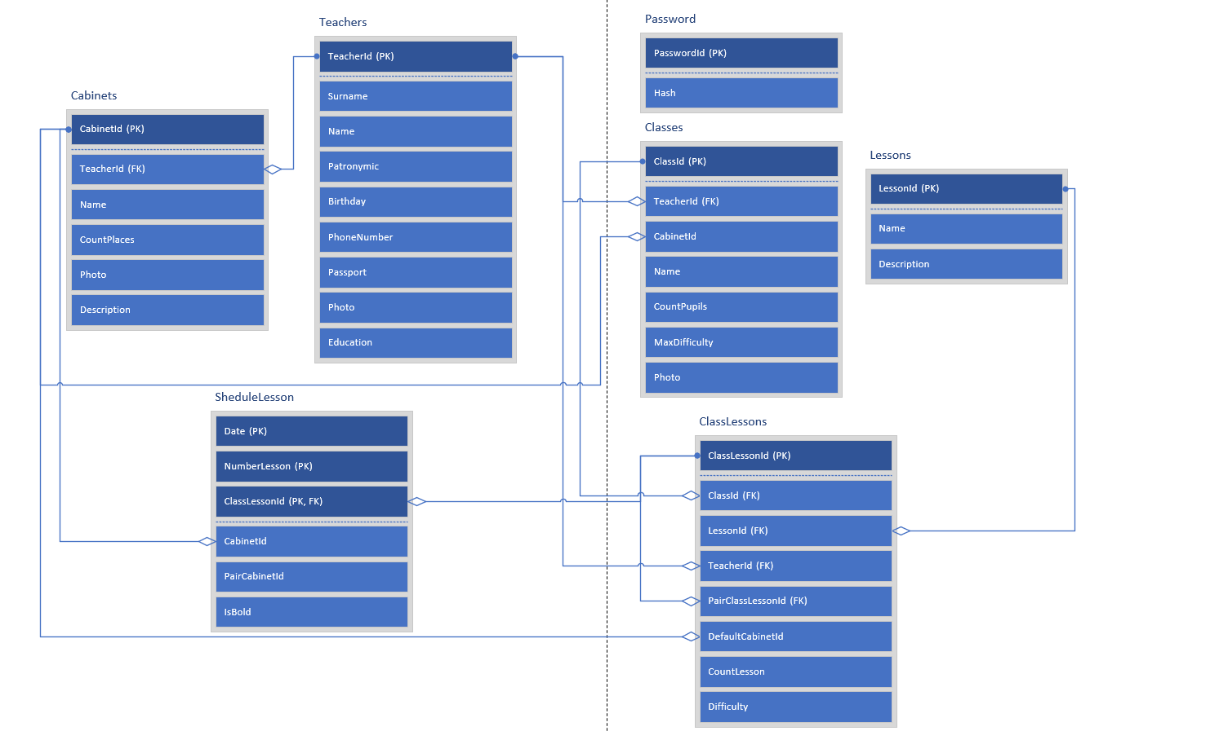
7
Проектирование структуры программного продукта
WPF-интерфейс
C# + .NET Core
Код приложения
Entity Framework Core
SQLite
База данных
ER-диаграмма хранения данных
Схема взаимодействия компонентов программы

Slide 9
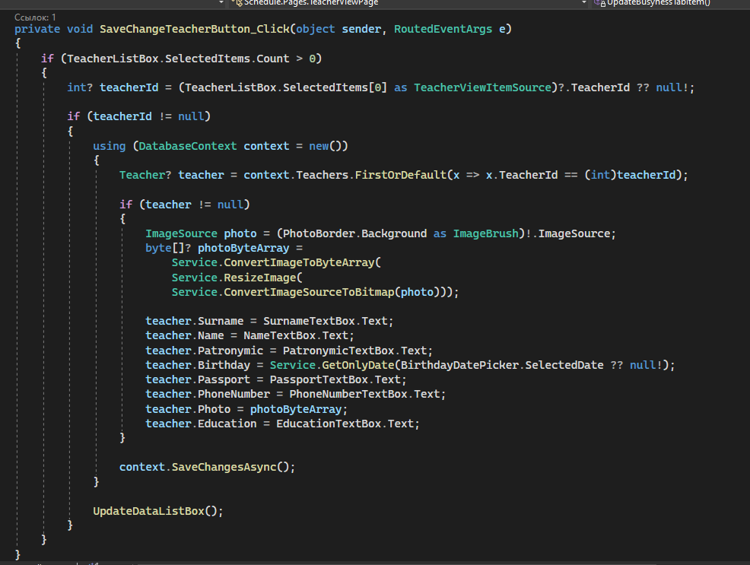
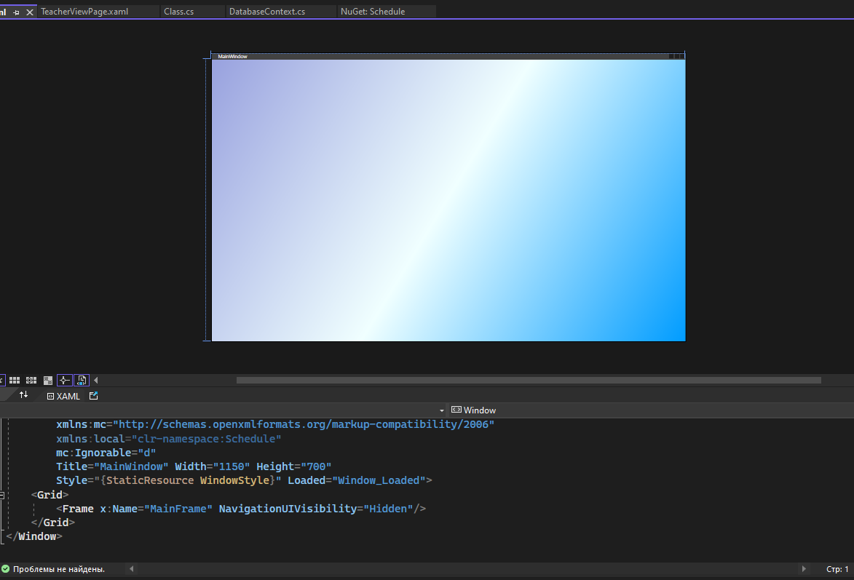
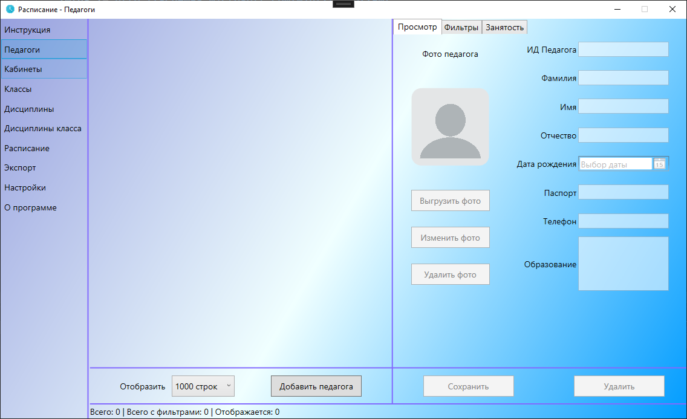
8
Создание программного продукта
Интерфейс
Функции
Результат

Slide 10
9
Затраты и цена на реализацию программного продукта
Определение цены реализации 1 копии ПП
Наименование статьи калькуляции | Сумма, руб.
Суммарные затраты на ПП | 24682,86
Закладываемая прибыль (20 %) | 4936,57
Итого, продажная цена без НДС | 29619,43
НДС 20% | 5923,89
Итого, продажная цена с НДС (Ц) | 35543,32

Slide 11
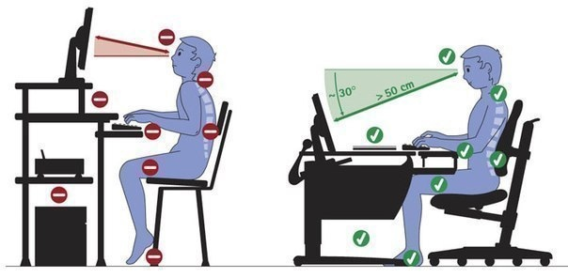
10
Охрана труда и безопасность жизнедеятельности

